Slide 1
ASAICE Développement du réseau d’accueil 2025/2030

Slide 2
Evolution des réseaux du canton de Vaud.
Situation actuelle de notre réseau d’accueil.
Développement de notre réseau d’accueil.
Questions.

Slide 4
ASAICE 2023: 33’264.-

Slide 6
ASAICE 2023: 16’489.-

Slide 8
ASAICE 2023: 18’522.-

Slide 11
.

Slide 12
Historique: 2014 Nouveau découpage scolaire de la plaine de l’Orbe. 2017 Création de l’UAPE les Pies à Bavois. 2019 Création de l’association scolaire ASAICE. 2019 Création de l’UAPE les Corbeaux à Chavornay. 2021 Création de l’UAPE les Grenouilles à Ependes. 2022 Reprise de l’accueil familial de jour. 2023 Reprise de la gestion de la garderie des Petits Poucets. 2023 Création de l’UAPE les Tortues à Chavornay.
.

Slide 13
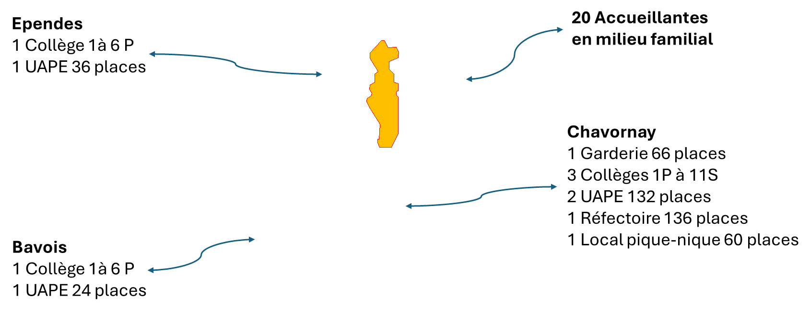
Infrastructures du réseau ASAICE
.

Slide 14
Mandat de prestations: Le réseau ASAICE a mandaté l’association l’Ile aux Corbeaux pour la gestion des différentes structures d’accueil : Accueil préscolaire: Garderie des Petits Poucets. Accueil parascolaire: Accueil familial de jour (AMF). Unités d’accueil pour écoliers (UAPE). Cantine scolaire. Réfectoire. Vacances scolaires. Accueil inter-réseaux.

Slide 15
Taux de remplissage des structures avril 2024:

Slide 16
Financement des structures:
Participation des parents en fonction du revenu déterminant (feuille d’impôts), calculé selon les règlements de l’association l’Ile aux Corbeaux.
Subventions FAJE ordinaires (subvention d’une partie de la masse salariale des encadrants).
Subventions FAJE extraordinaires (aides au démarrage).
Subventions OFAS extraordinaires (aides au démarrage).
Participation et refacturation inter-réseaux.
Participation des communes.

Slide 17
Financement des structures actuelles:
 | Participation des parents | Participation des parents | Subventions ordinaires | Subventions ordinaires | Subventions extraordinaires | Subventions extraordinaires | Refacturation Inter-réseaux | Refacturation Inter-réseaux | Participation des communes | Participation des communes | Participation inter-réseaux | Participation totale communes
Garderie
2 244 119 CHF | 1 080 821 CHF | 48% | 477 635 CHF | 21% | 51 417 CHF | 2% | 53 825 CHF | 2% | 580 421 CHF | 27% | 154 688 CHF | 735 109 CHF
Accueil familial
1 065 748 CHF | 600 577 CHF | 56% | 134 822 CHF | 13% | 1 000 CHF | 0% | 11 304 CHF | 1% | 318 045 CHF | 30% | 18 015 CHF | 336 060 CHF
UAPE
2 036 950 CHF | 914 248 CHF | 45% | 364 545 CHF | 18% | 167 752 CHF | 8% | 1 460 CHF | 0% | 588 945 CHF | 29% | 712 CHF | 589 657 CHF
Réfectoire
140 032 CHF | 61 505 CHF | 44% |  |  |  |  |  |  | 78 527 CHF | 56%
Coin pique-nique
61 489 CHF |  |  |  |  |  |  |  |  | 61 489 CHF | 100%
 |  |  |  |  |  |  | 66 589 CHF |  | 1 627 427 CHF |  | 173 415 CHF | 1 800 842 CHF

Slide 18
Prévisions de développement: Ouverture d’une seconde garderie 48 Nouvelles places. Création de 48 places UAPE 1-4 P. Ces estimations sont identifiées selon une liste d’attente et de prévisions actuelles en relation avec les études Microgis demandées par ASAICE ainsi que par la FAJE. Coûts d’exploitation annuels supplémentaires pour le réseau: 1’200’000.- Répartition entre commune: 50% habitants, 50% prestations

